Slide 1
Katalog Elektronik v.5.0
Direktorat Pengembangan Sistem Katalog

Slide 2
ALUR Proses ePurchasing

Slide 3
PPK
PP
Penyedia
Distributor
Lihat eCatalogue & Buat Rencana Pengadaan Offilne
Login Pada LPSE dan akses ePurchasing v.3
Lihat Notifikasi email dan Login eCatalogue v.3
Lihat Notifikasi email dan Login eCatalogue v.3
Login Pada LPSE dan akses ePurchasing v.3
Buat Paket,
Input & Kirim
Permintaan Pembelian
Lihat Permintaan Pembelian
Lihat Permintaan Pembelian
Negosiasi
tidak
Input & Kirim
Status Pengiriman
setuju
Persetujuan
Permintaan Pembelian
Persetujuan
Permintaan Pembelian
Pilih Distributor/Pelaksana Pekerjaan,
Persetujuan Permintaan Pembelian
Download
Surat Perjanjian
Download/Cetak
Surat Pesanan
Input Status Penerimaan
dan Riwayat Pembayaran
ePurchasing dengan negosiasi (PP selaku Pemesan dan PPK selaku Pembeli)

Slide 4
PPK
Penyedia
Distributor
Lihat eCatalogue & Buat Rencana Pengadaan Offilne
Login Pada LPSE dan akses ePurchasing v.3
Lihat Notifikasi email dan Login eCatalogue v.3
Lihat Notifikasi email dan Login eCatalogue v.3
Login Pada LPSE dan akses ePurchasing v.3
Buat Paket,
Input & Kirim
Permintaan Pembelian
Lihat Permintaan Pembelian
Lihat Permintaan Pembelian
Negosiasi
tidak
Input & Kirim
Status Pengiriman
setuju
Persetujuan
Permintaan Pembelian
Persetujuan
Permintaan Pembelian
Pilih Distributor/Pelaksana Pekerjaan,
Persetujuan Permintaan Pembelian
Download
Surat Perjanjian
Download/Cetak
Surat Pesanan
Input Status Penerimaan
dan Riwayat Pembayaran
ePurchasing dengan negosiasi (PPK selaku Pemesan dan Pembeli)

Slide 5
PPK
PP
Penyedia
Distributor
Lihat eCatalogue & Buat Rencana Pengadaan Offilne
Login Pada LPSE dan akses ePurchasing v.3
Lihat Notifikasi email dan Login eCatalogue v.3
Lihat Notifikasi email dan Login eCatalogue v.3
Login Pada LPSE dan akses ePurchasing v.3
Buat Paket,
Input & Kirim
Permintaan Pembelian
Lihat Permintaan Pembelian
Lihat Permintaan Pembelian
Persetujuan
Permintaan Pembelian
Pilih Distributor/Pelaksana Pekerjaan,
Persetujuan Permintaan Pembelian
Input & Kirim
Status Pengiriman
Persetujuan
Permintaan Pembelian
Download
Surat Perjanjian
Download/Cetak
Surat Pesanan
Input Status Penerimaan
dan Riwayat Pembayaran
ePurchasing tanpa negosiasi (PP selaku Pemesan dan PPK selaku Pembeli)

Slide 6
PPK
Penyedia
Distributor
Lihat eCatalogue & Buat Rencana Pengadaan Offilne
Login Pada LPSE dan akses ePurchasing v.3
Lihat Notifikasi email dan Login eCatalogue v.3
Lihat Notifikasi email dan Login eCatalogue v.3
Login Pada LPSE dan akses ePurchasing v.3
Buat Paket,
Input & Kirim
Permintaan Pembelian
Lihat Permintaan Pembelian
Lihat Permintaan Pembelian
Persetujuan
Permintaan Pembelian
Pilih Distributor/Pelaksana Pekerjaan,
Persetujuan Permintaan Pembelian
Input & Kirim
Status Pengiriman
Persetujuan
Permintaan Pembelian
Download
Surat Perjanjian
Download/Cetak
Surat Pesanan
Input Status Penerimaan
dan Riwayat Pembayaran
ePurchasing tanpa negosiasi (PPK selaku Pemesan dan Pembeli)

Slide 7
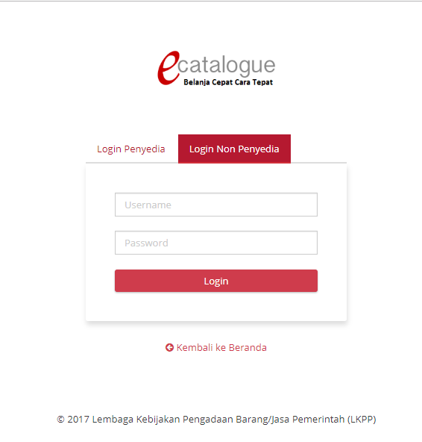
Login PP (Pejabat Pengadaan)

Slide 8
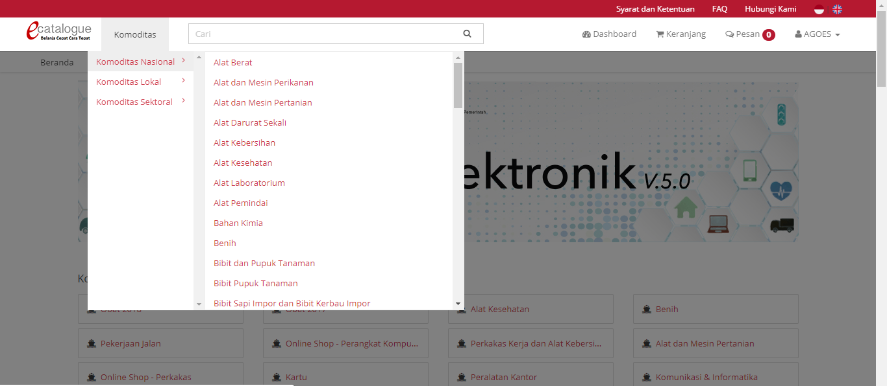
Pilih Komoditas

Slide 9
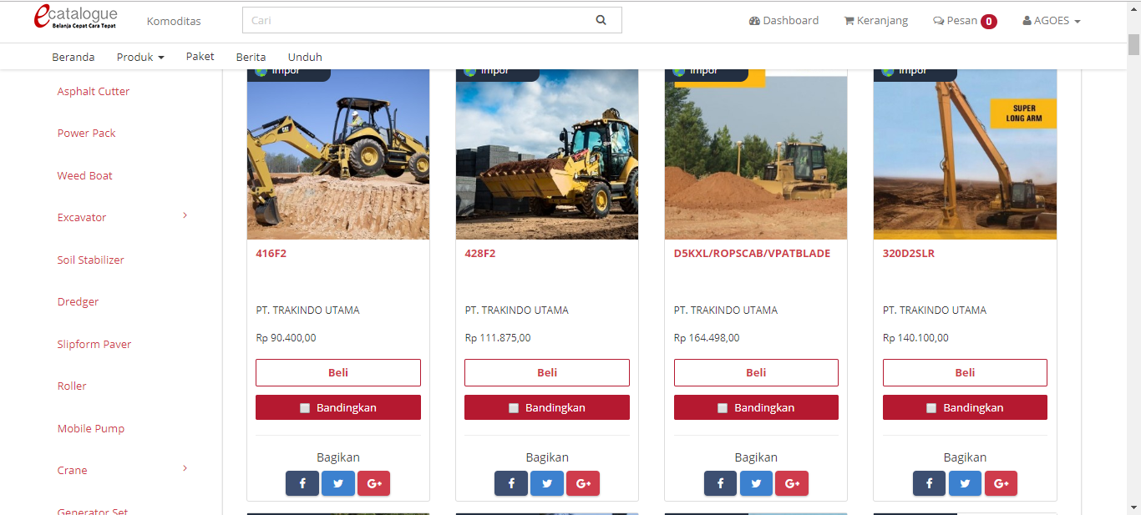
Katalog Produk

Slide 10
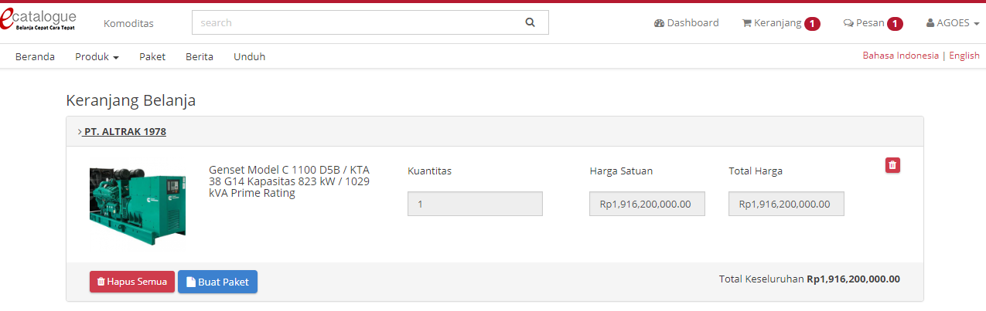
Keranjang Belanja

Slide 11
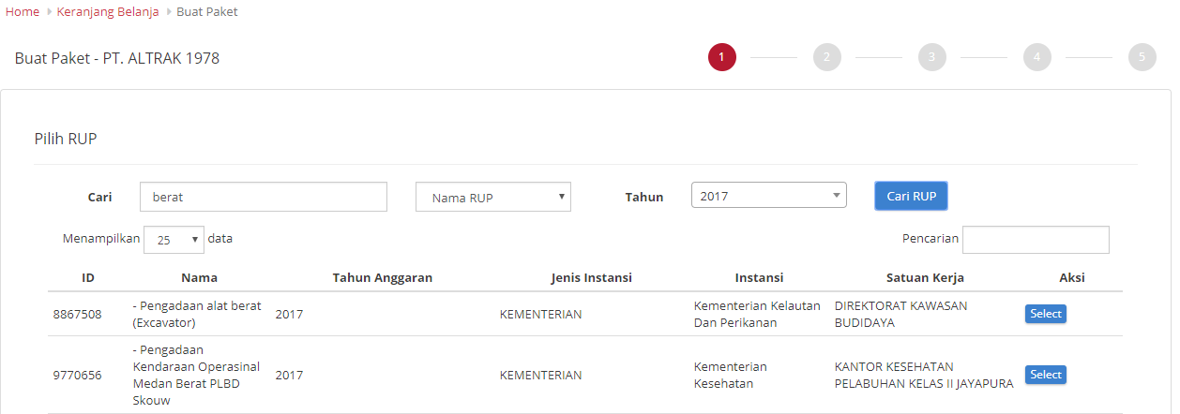
Form Paket

Slide 12
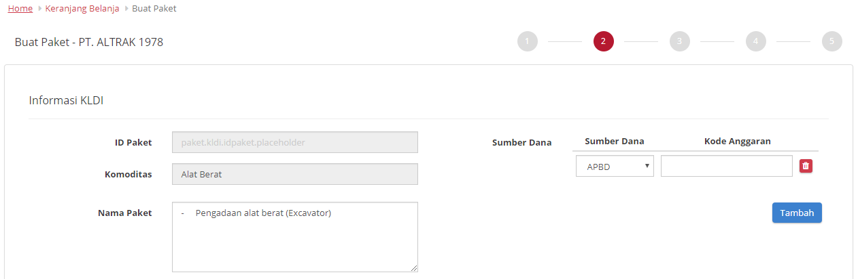
Form Paket

Slide 13
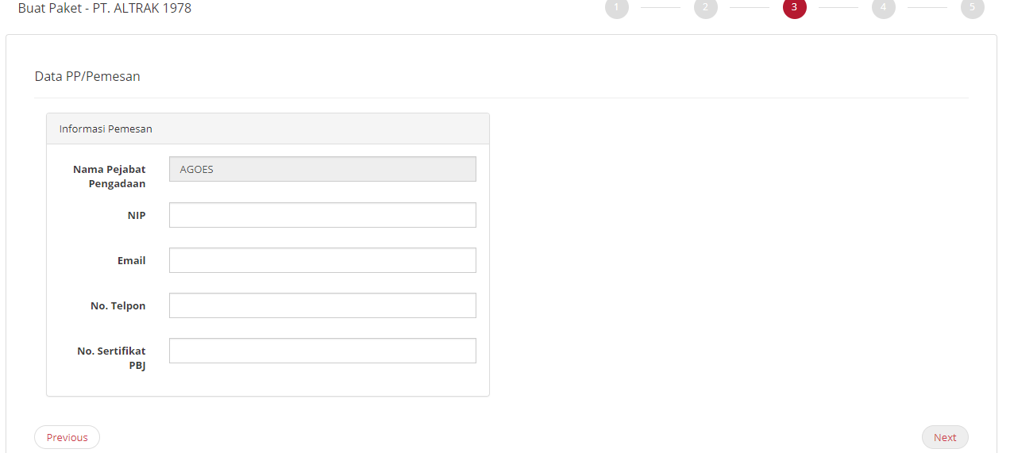
Form Paket

Slide 14
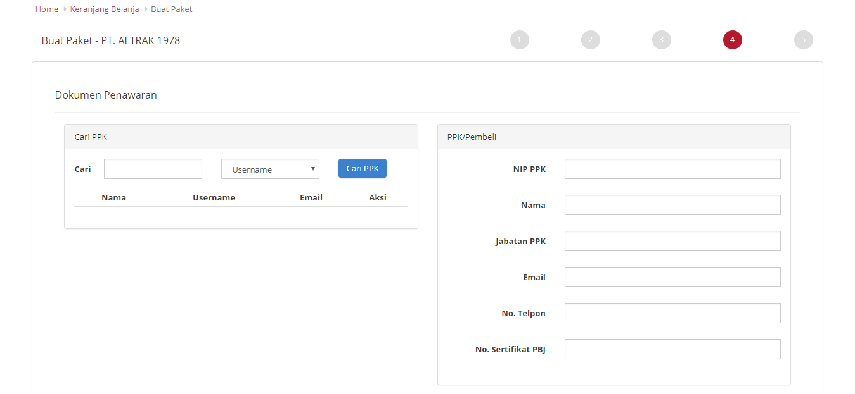
Form Paket

Slide 15
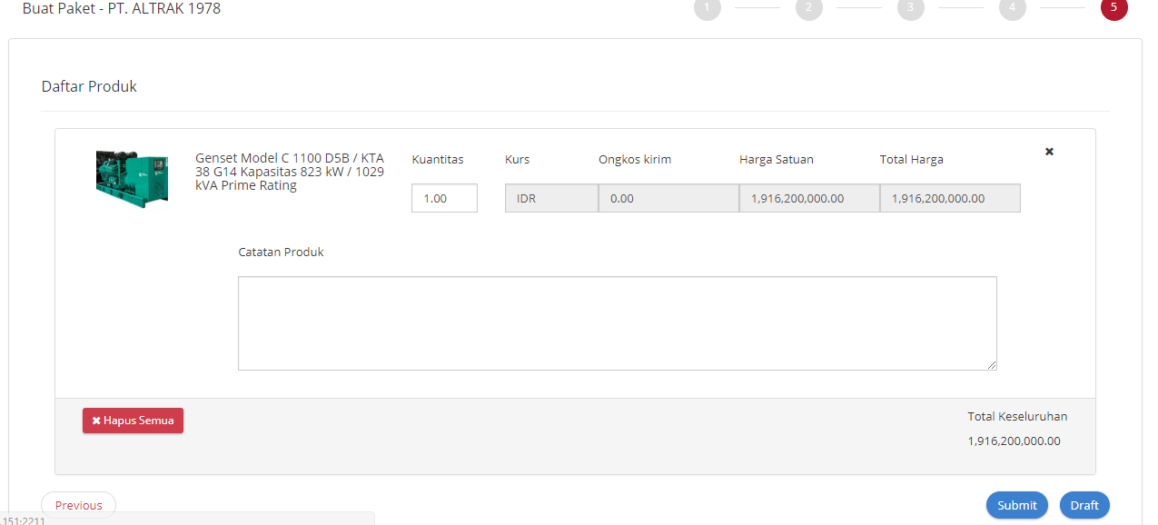
Form Paket

Slide 16
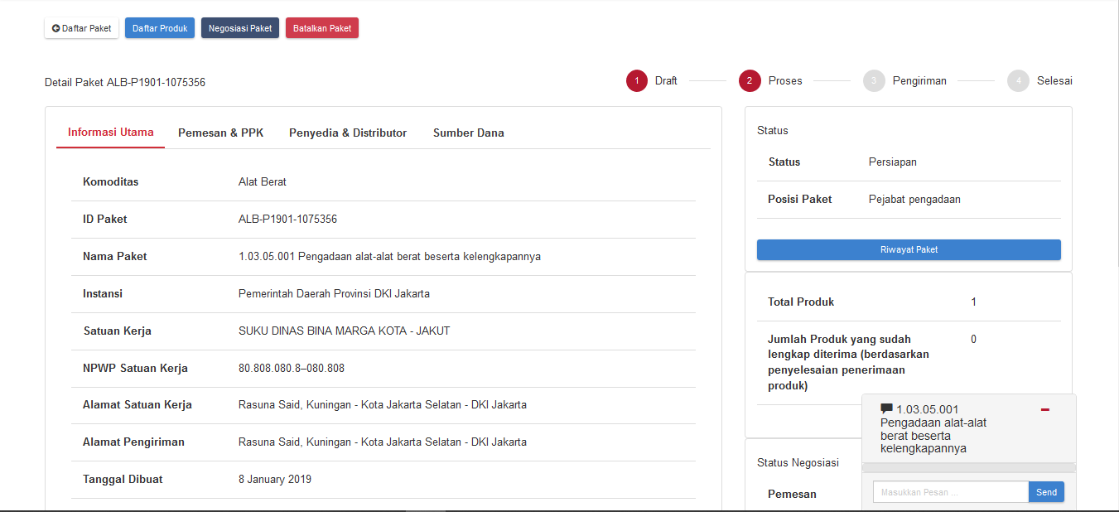
Detail Paket

Slide 17
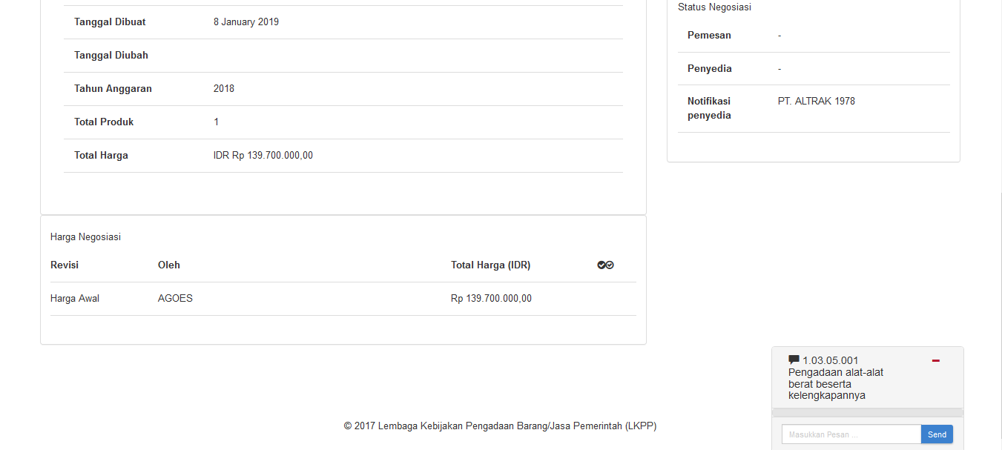
Detail Paket

Slide 18
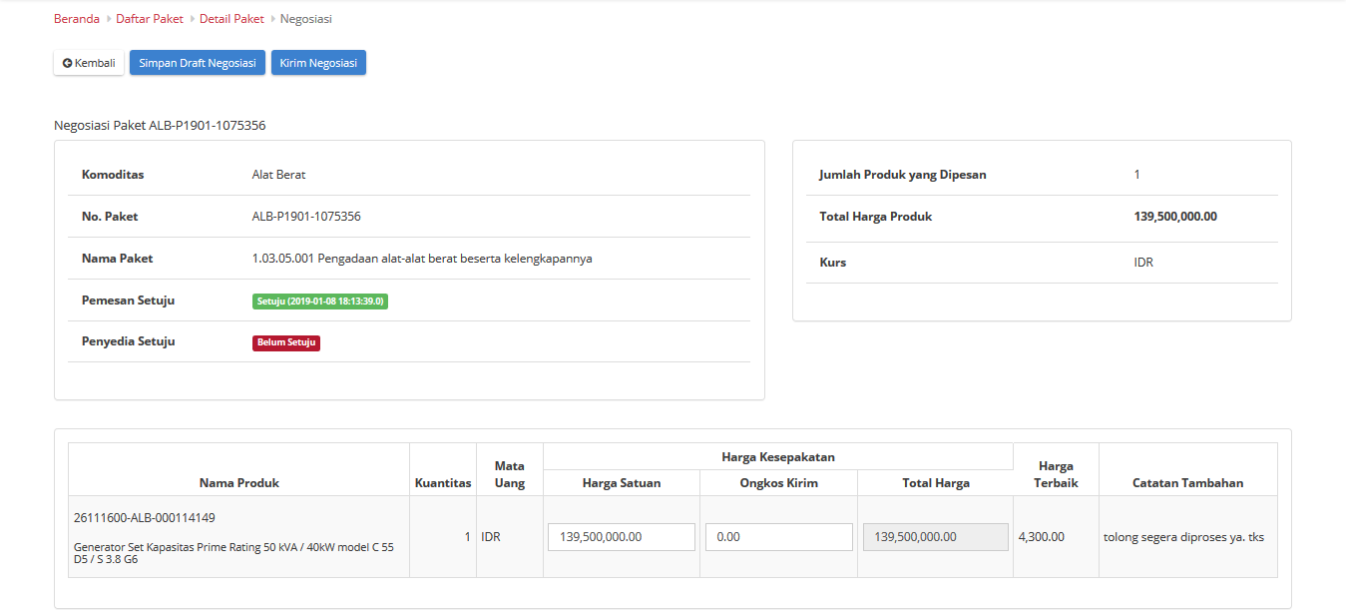
Fitur Negosiasi Paket

Slide 19
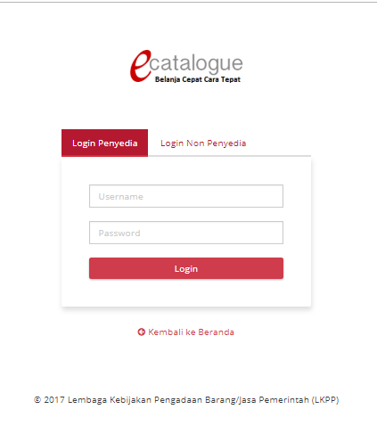
Login Penyedia

Slide 20
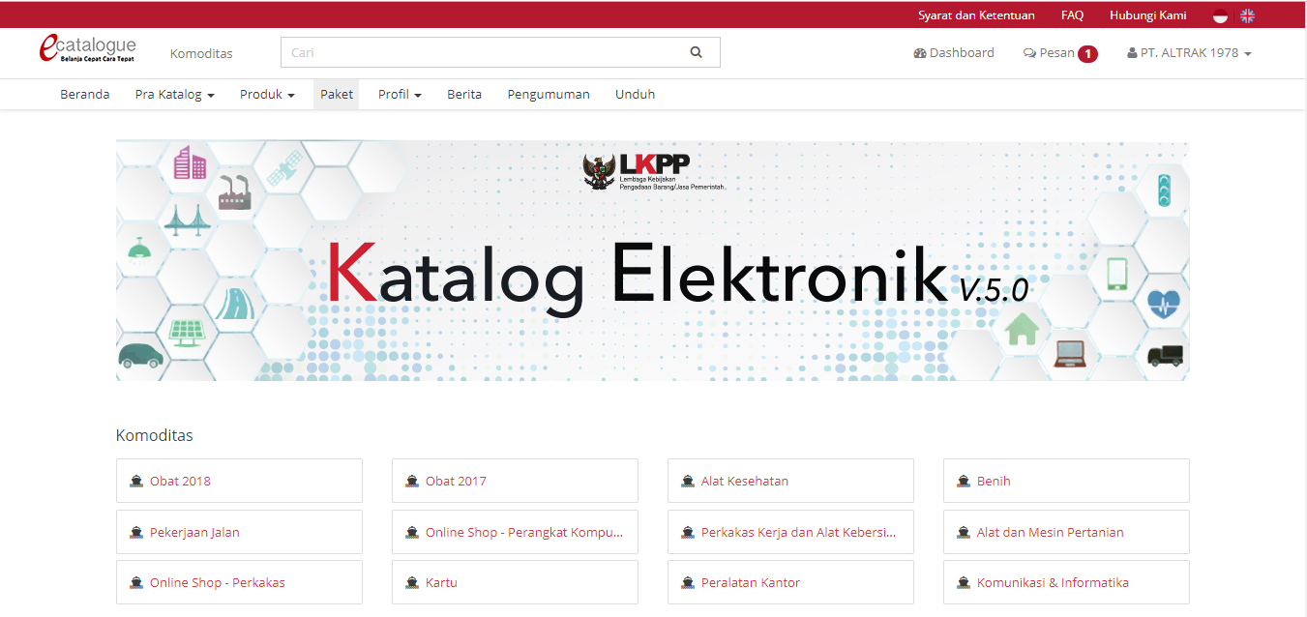
Menu Paket

Slide 21
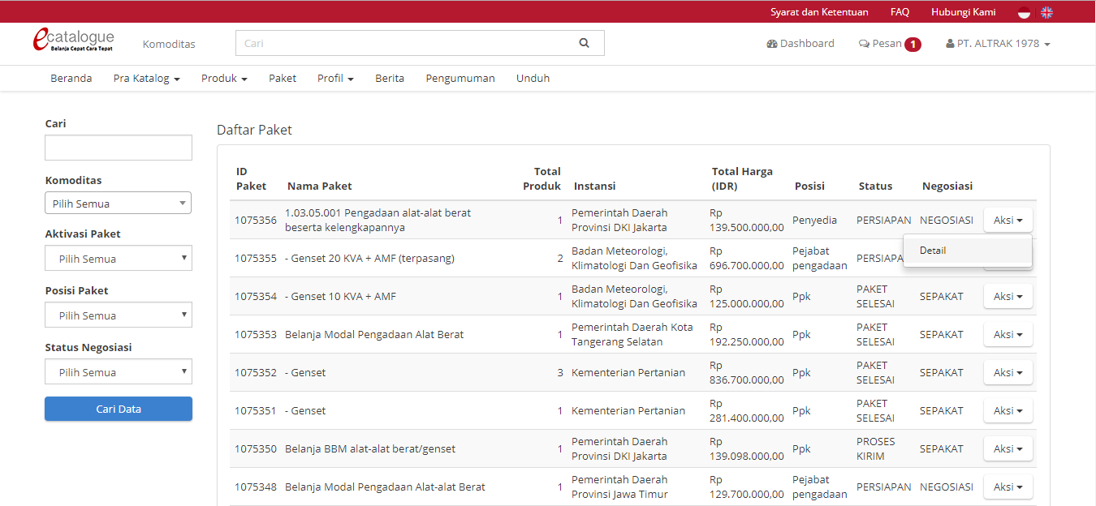
Daftar Paket

Slide 22
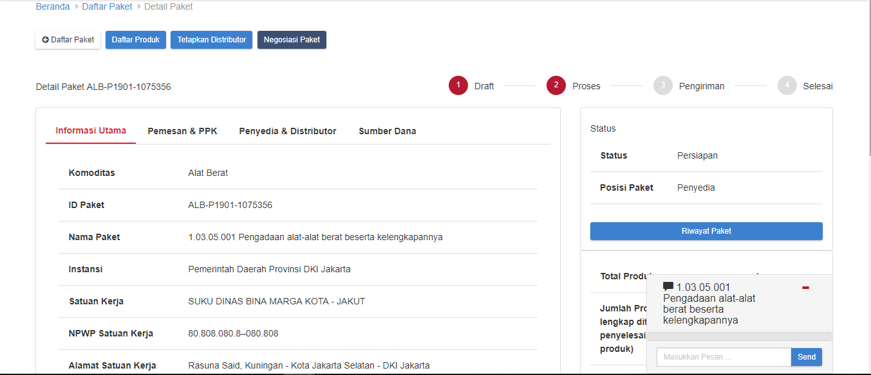
Detail Paket – Negosiasi Paket

Slide 23
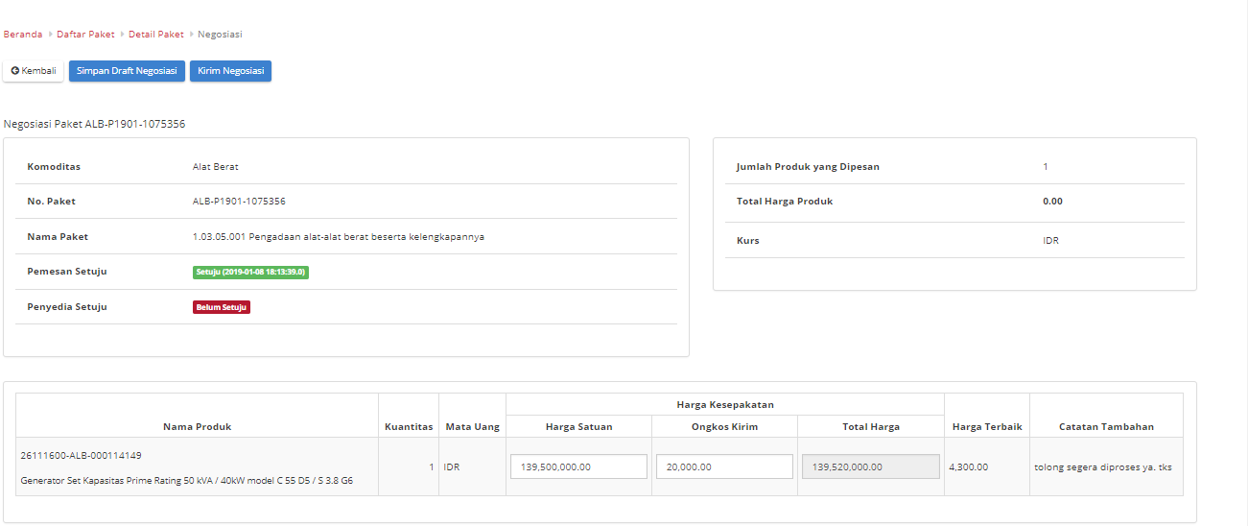
Negosiasi Paket

Slide 24
Tetapkan Pelaksana Pekerjaan/Distributor

Slide 25
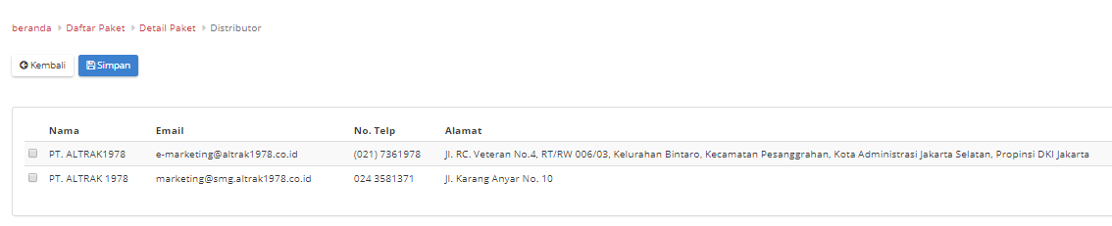
Tetapkan Pelaksana Pekerjaan/ Distributor

Slide 26
Login PP (Pejabat Pengadaan)

Slide 27
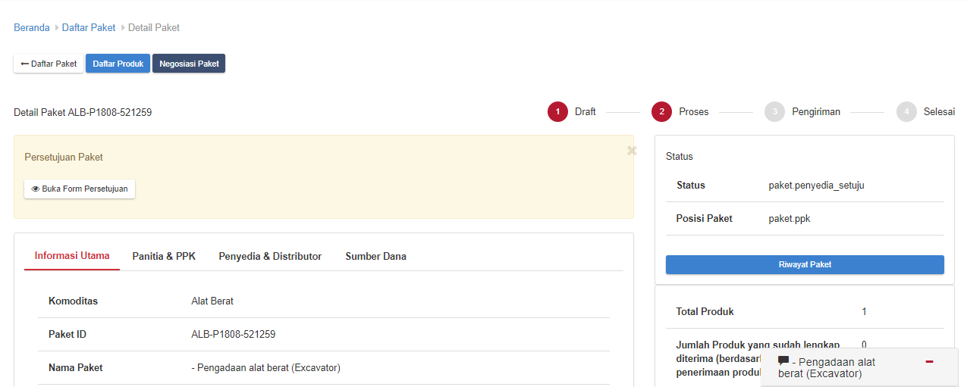
Persetujuan Paket - PP

Slide 28
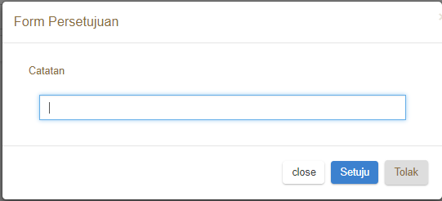
Form Persetujuan Paket - PP

Slide 29
Login Penyedia

Slide 30
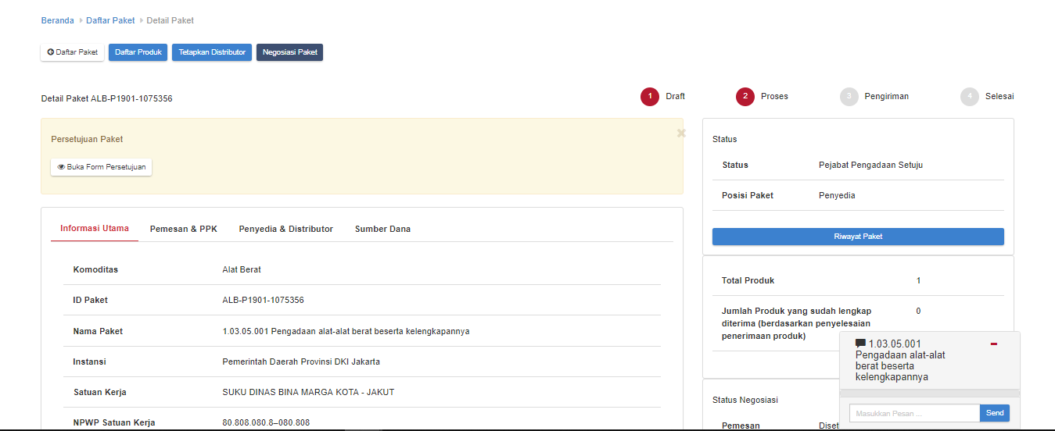
Persetujuan Paket - Penyedia

Slide 31
Form Persetujuan Paket - Penyedia

Slide 32
Login PP

Slide 33
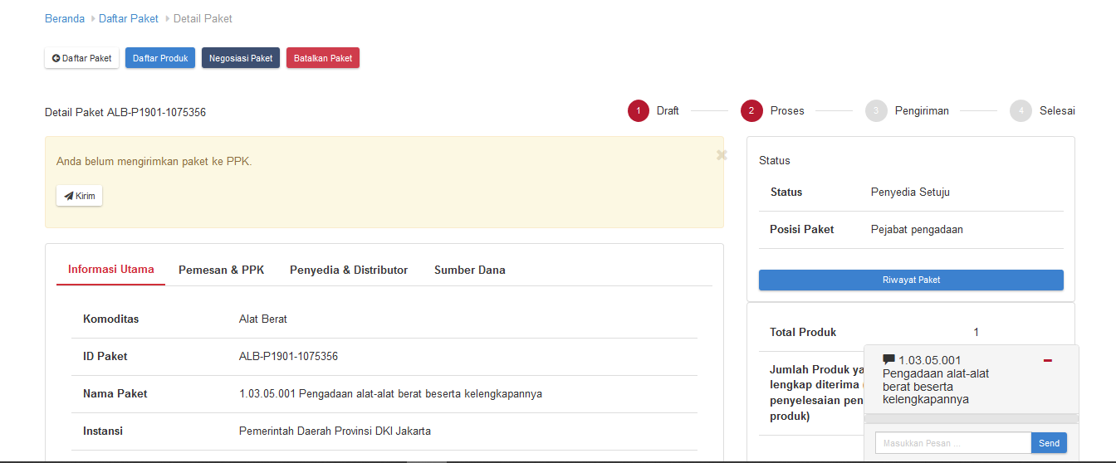
Kirim Paket Ke PPK

Slide 34
Login PPK

Slide 35
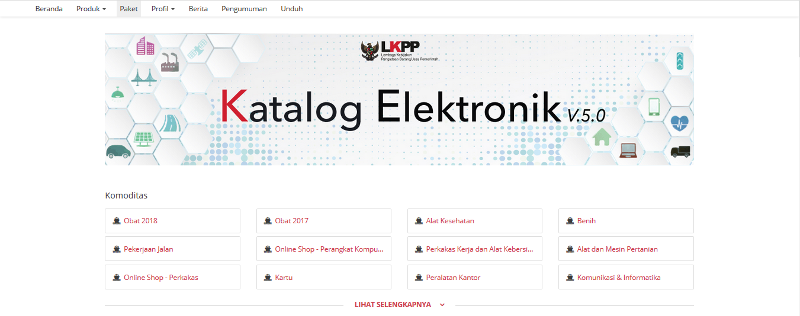
Menu Paket – PPK

Slide 36
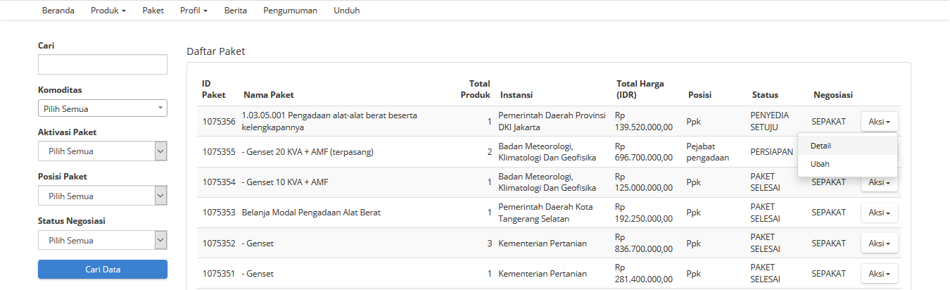
Daftar Paket – PPK

Slide 37
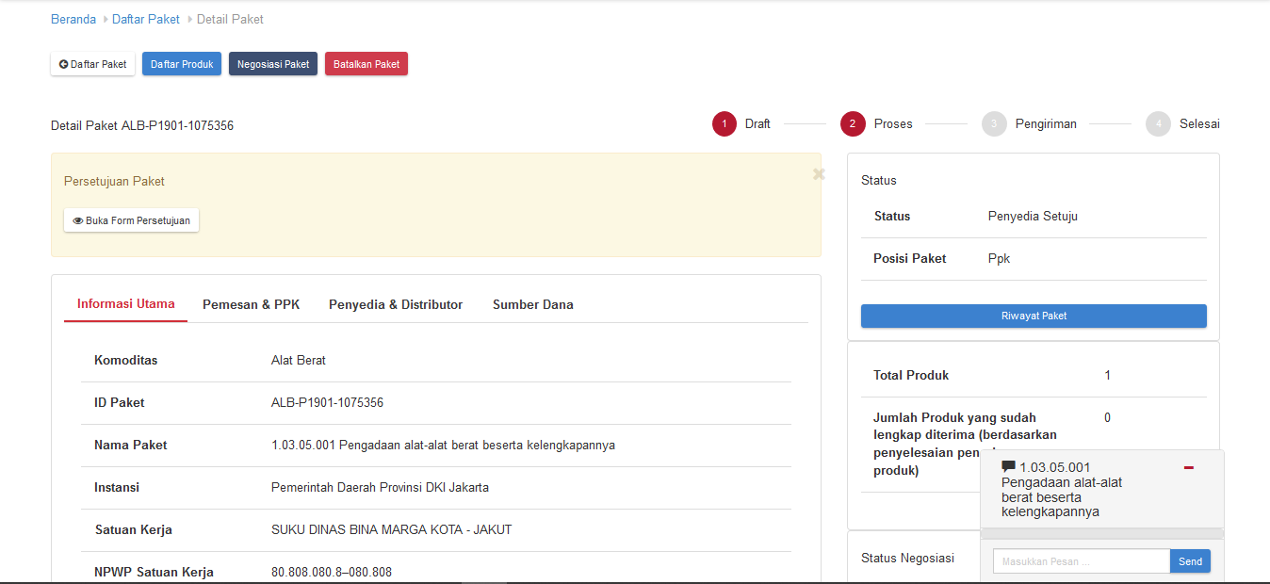
Daftar Paket – PPK

Slide 38
Form Persetujuan Paket - PPK

Slide 39
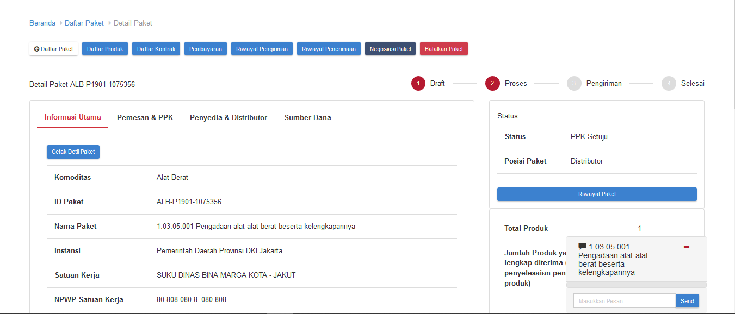
Daftar Paket – PPK

Slide 40
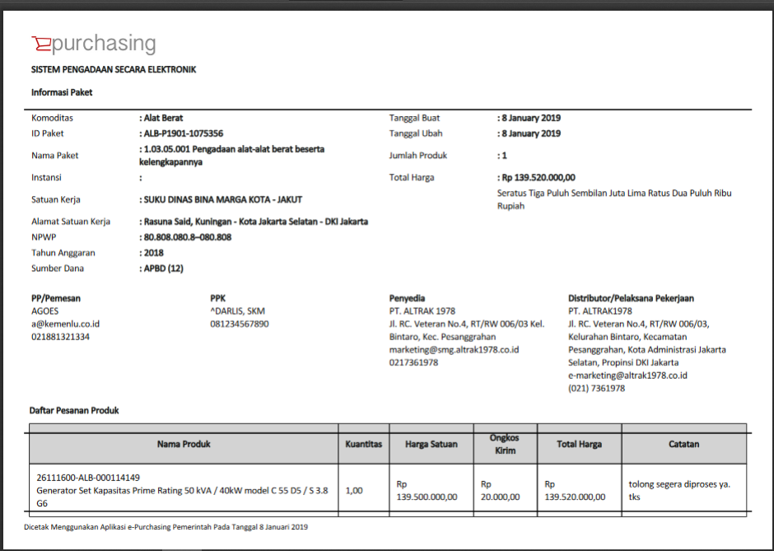
Hasil Cetak Detail Paket

Slide 41
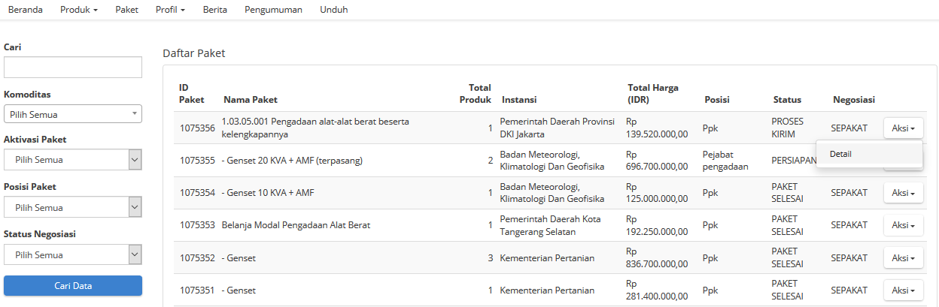
Submit Kontrak

Slide 42
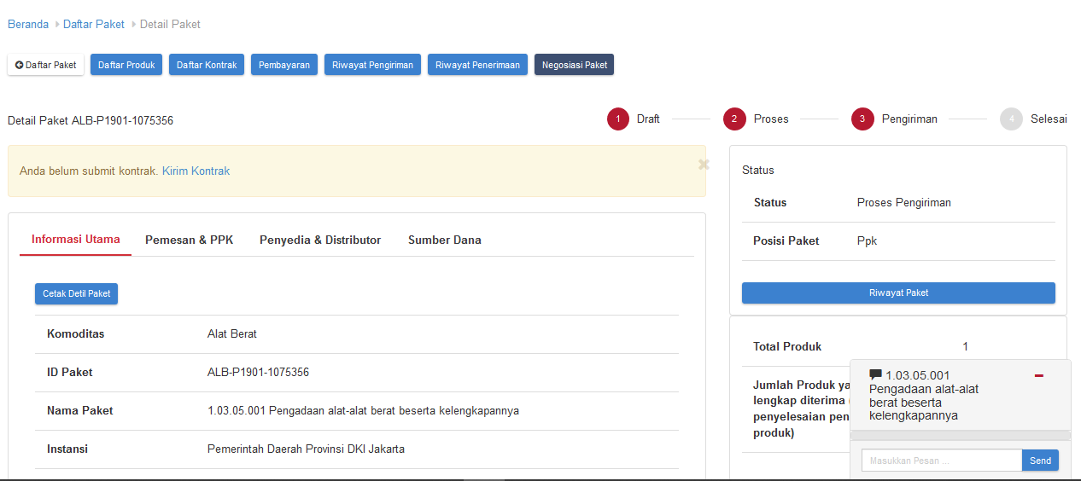
Submit Kontrak

Slide 43
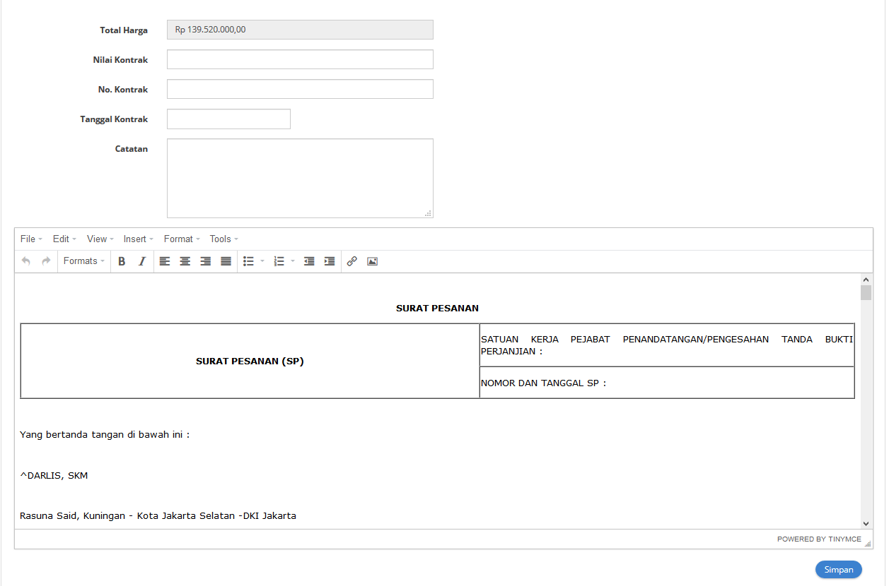
Submit Kontrak

Slide 44
Login Pelaksana Pekerjaan/ Distributor

Slide 45
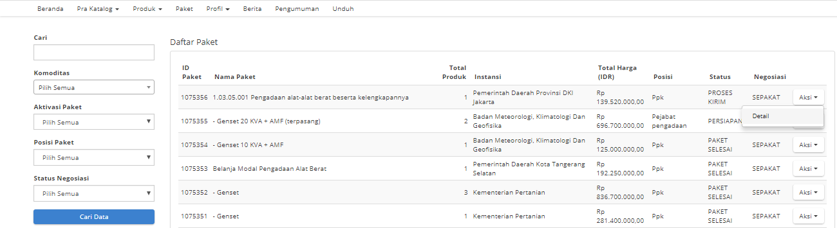
Pelaksana Pekerjaan/ Distributor – Kirim Paket

Slide 46
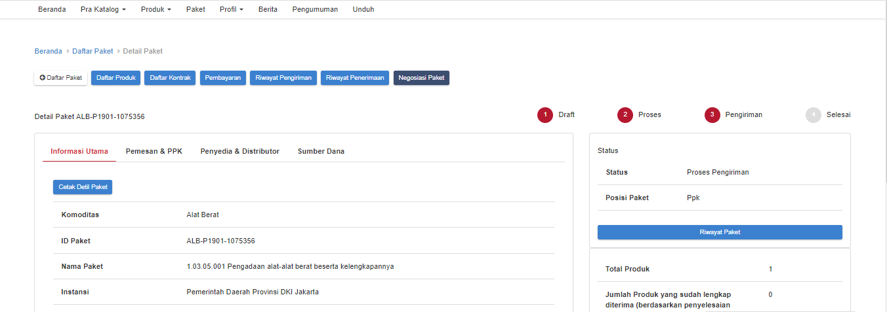
Pelaksana Pekerjaan/ Distributor – Kirim Paket

Slide 47
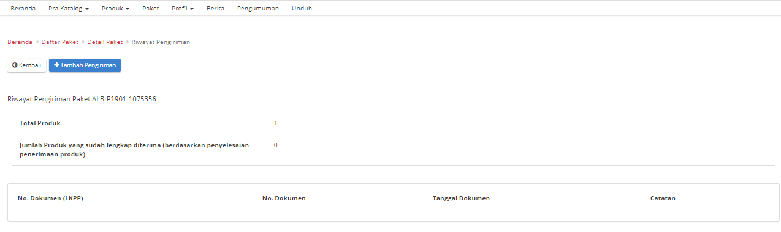
Riwayat Pengiriman Paket

Slide 48
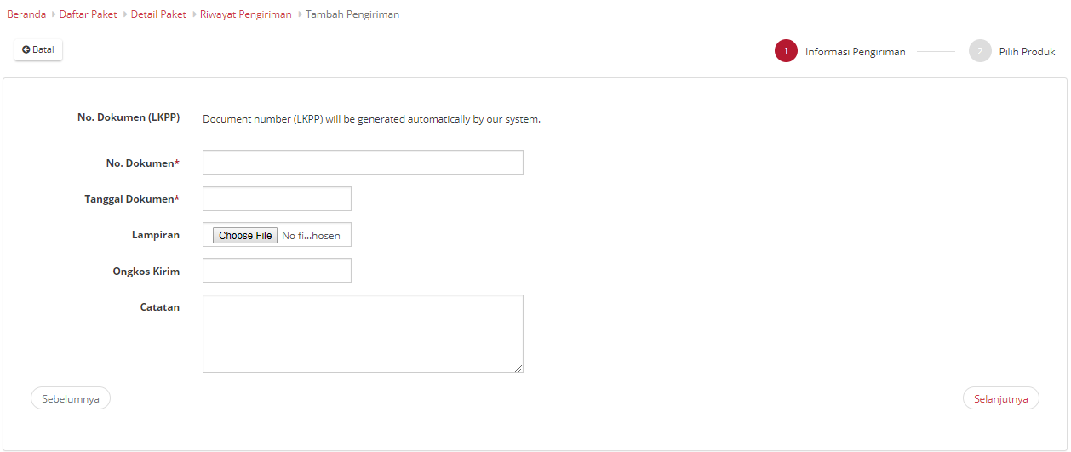
Tambah Pengiriman Paket

Slide 49
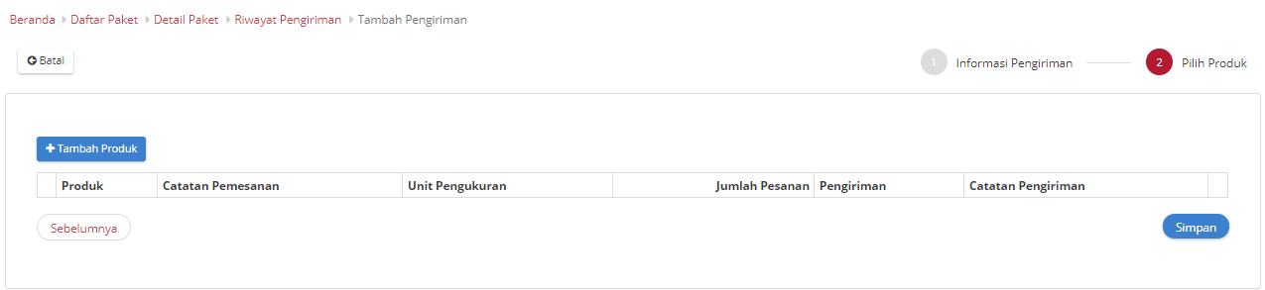
Tambah Pengiriman Paket

Slide 50
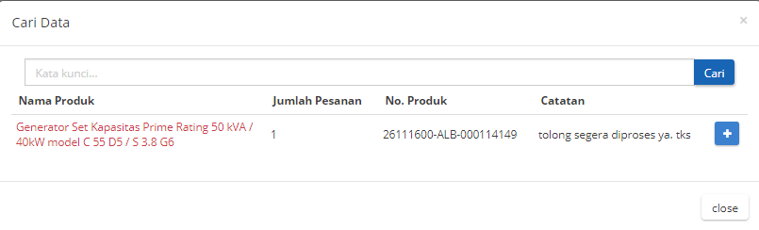
Tambah Pengiriman Paket
1
2

Slide 51
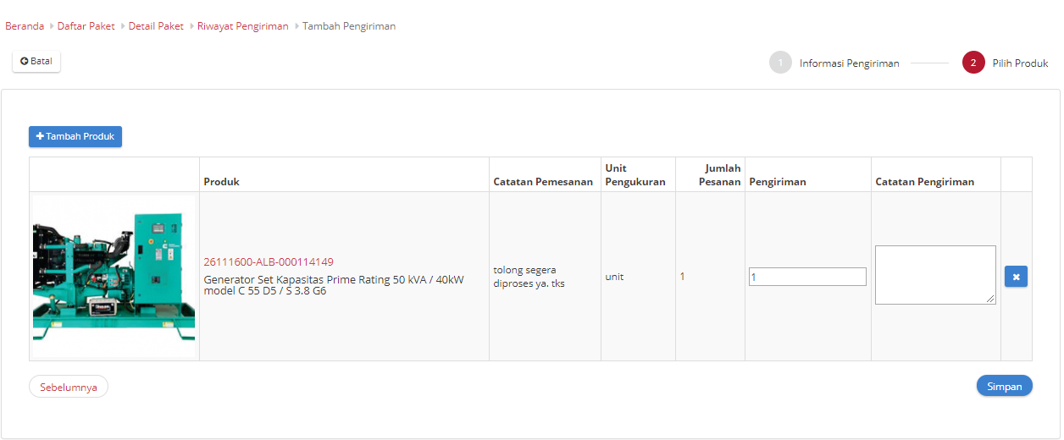
Tambah Pengiriman Paket
1
2

Slide 52
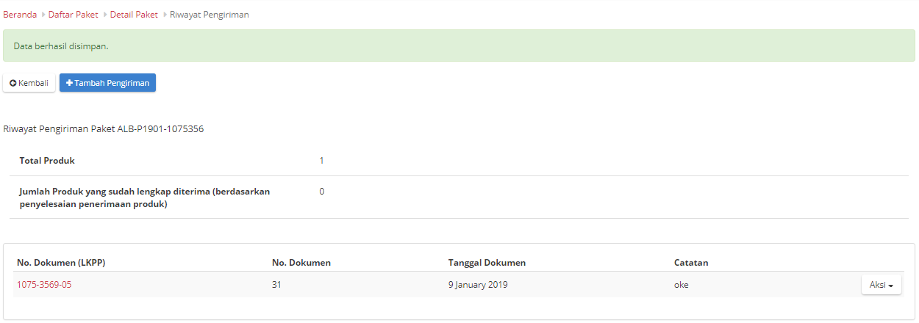
Berhasil Tambah Pengiriman Paket

Slide 53
Login PPK

Slide 54
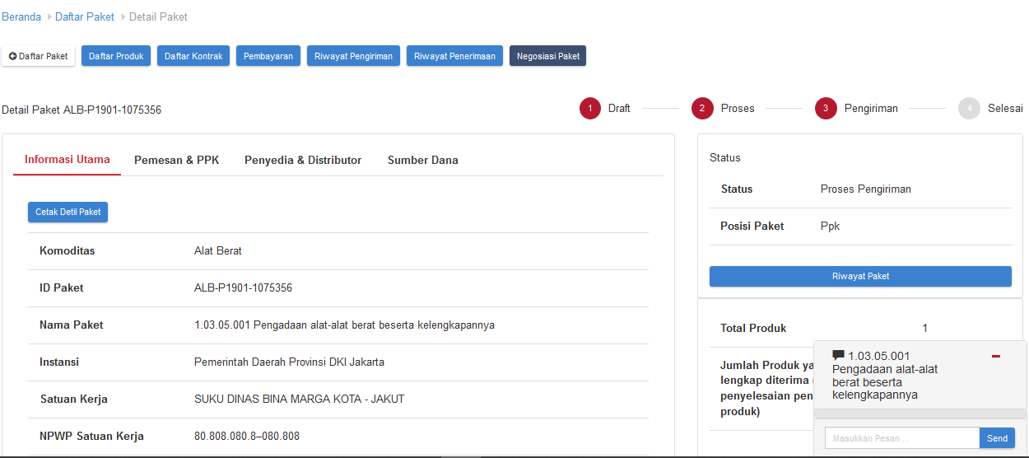
Riwayat Penerimaan

Slide 55
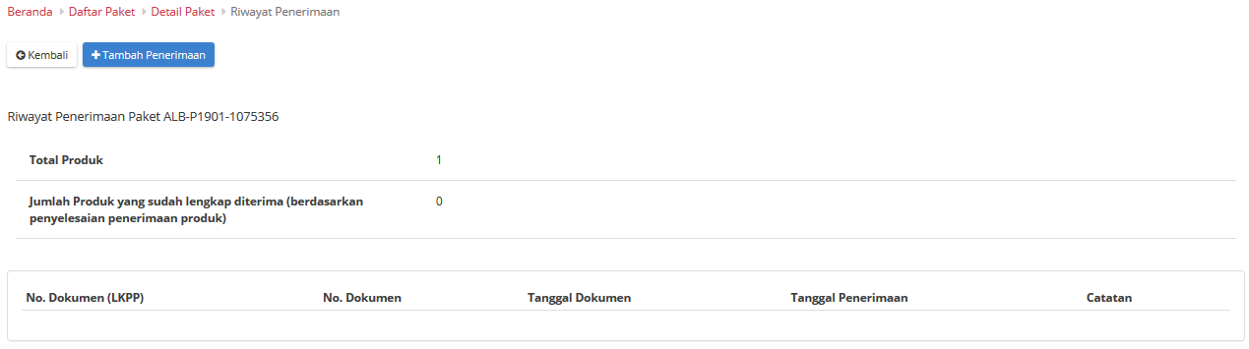
Tambah Penerimaan

Slide 56
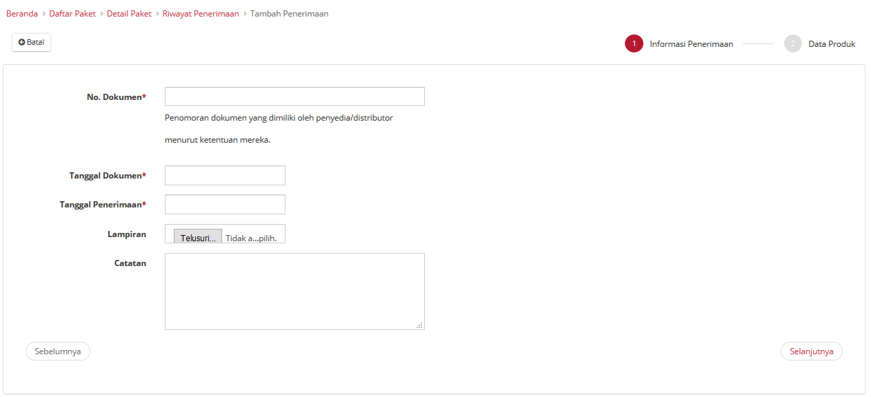
Tambah Penerimaan – Informasi Penerimaan

Slide 57
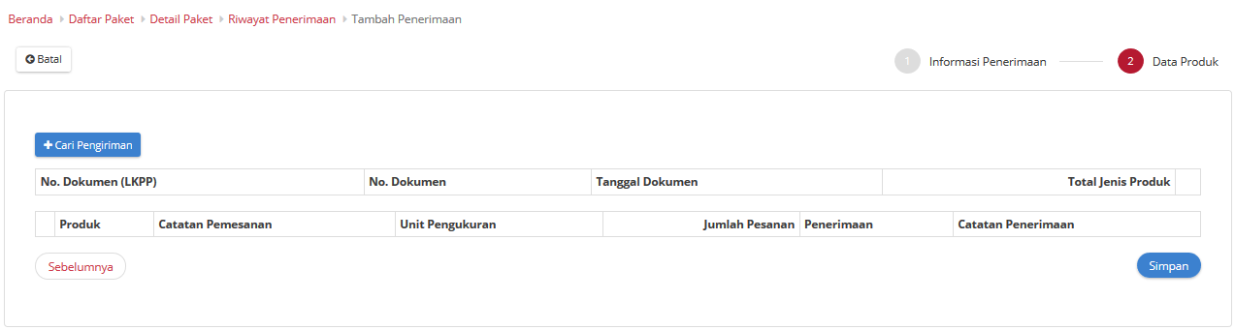
Tambah Penerimaan

Slide 58
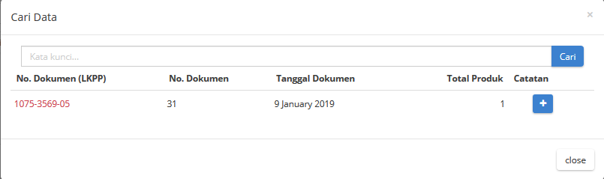
Riwayat Penerimaan
1
2

Slide 59
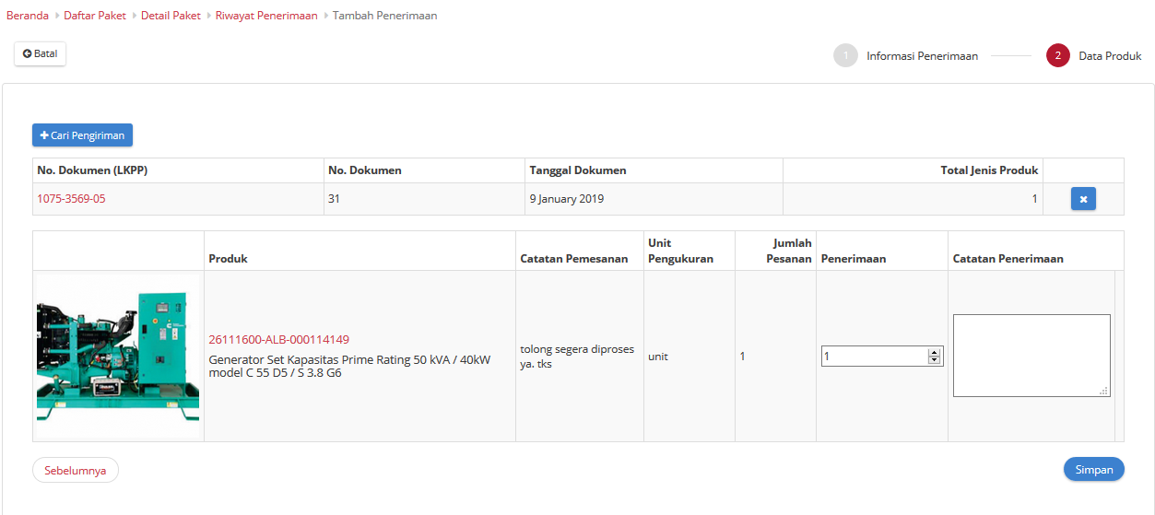
Tambah Penerimaan

Slide 60
Pembayaran

Slide 61
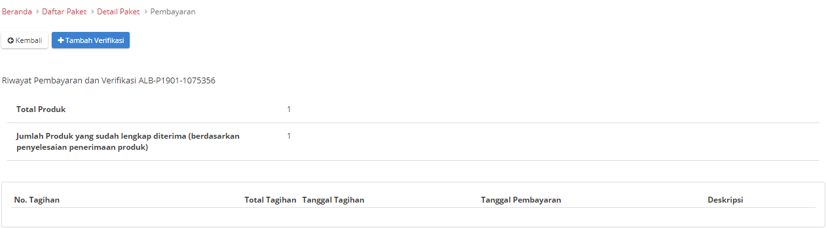
Tambah Pembayaran

Slide 62
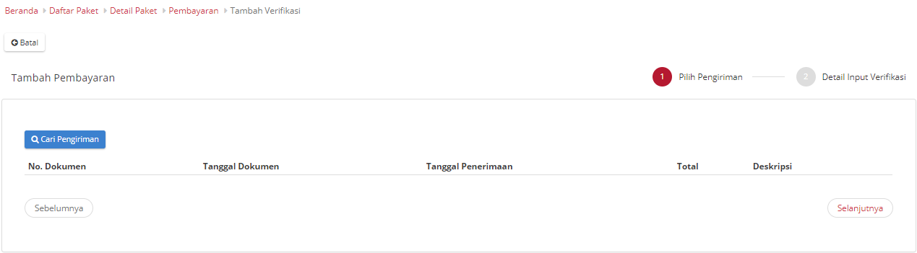
Tambah Pembayaran

Slide 63
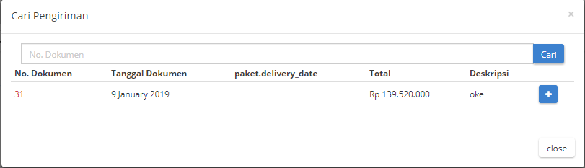
Tambah Pembayaran
1
2

Slide 64
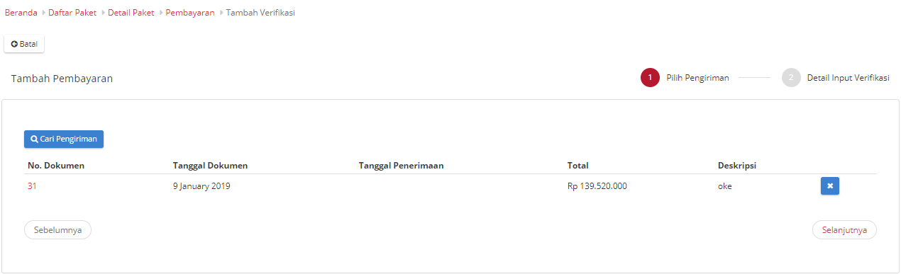
Tambah Pembayaran

Slide 65
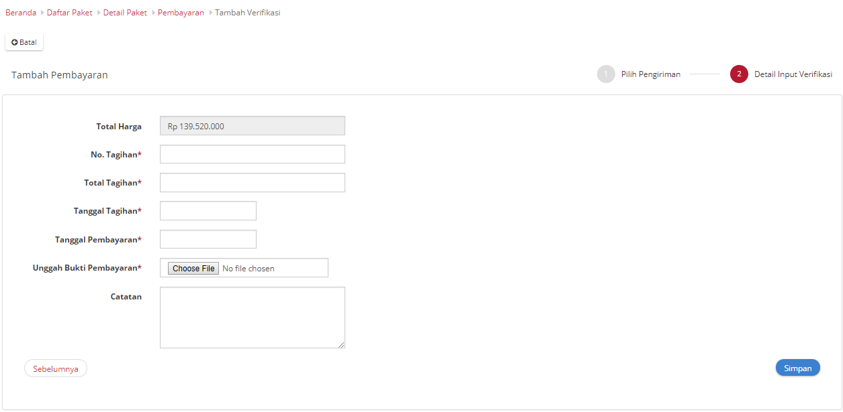
Tambah Pembayaran

Slide 66
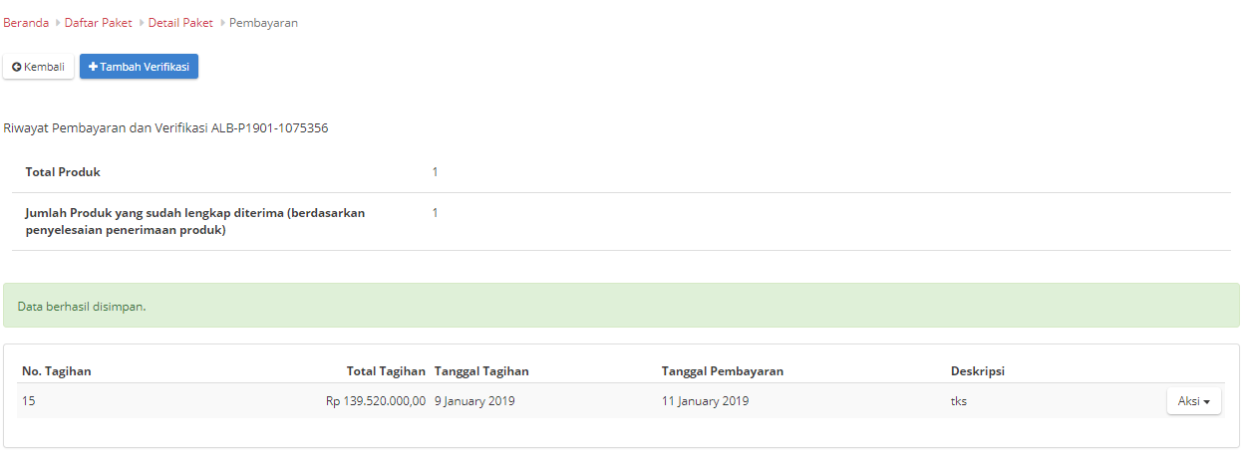
Tambah Pembayaran

Slide 67
Login PPK

Slide 68

Selesaikan Paket

Slide 69

Selesaikan Paket

Slide 70

Selesaikan Paket

Slide 71
Terima Kasih
Call Center : (021) 29935577 ext. 3
Email : helpdesk.katalog@lkpp.go.id

